Slide 1

FACTEURS INFLUENÇANT LA QUALITÉ DU SOMMEIL
Groupe C :
Raha ASADIDOMAKANI
Sid ali BAHA
03/11/2023

Slide 2

BASE DE DONNÉES : Sommeil et style de vie (Kaggle.com)
Pourquoi le sommeil ?
Variables de la base de données.
Nature des variables.
Skimr et SummaryTools : Gain de temps !

Slide 3
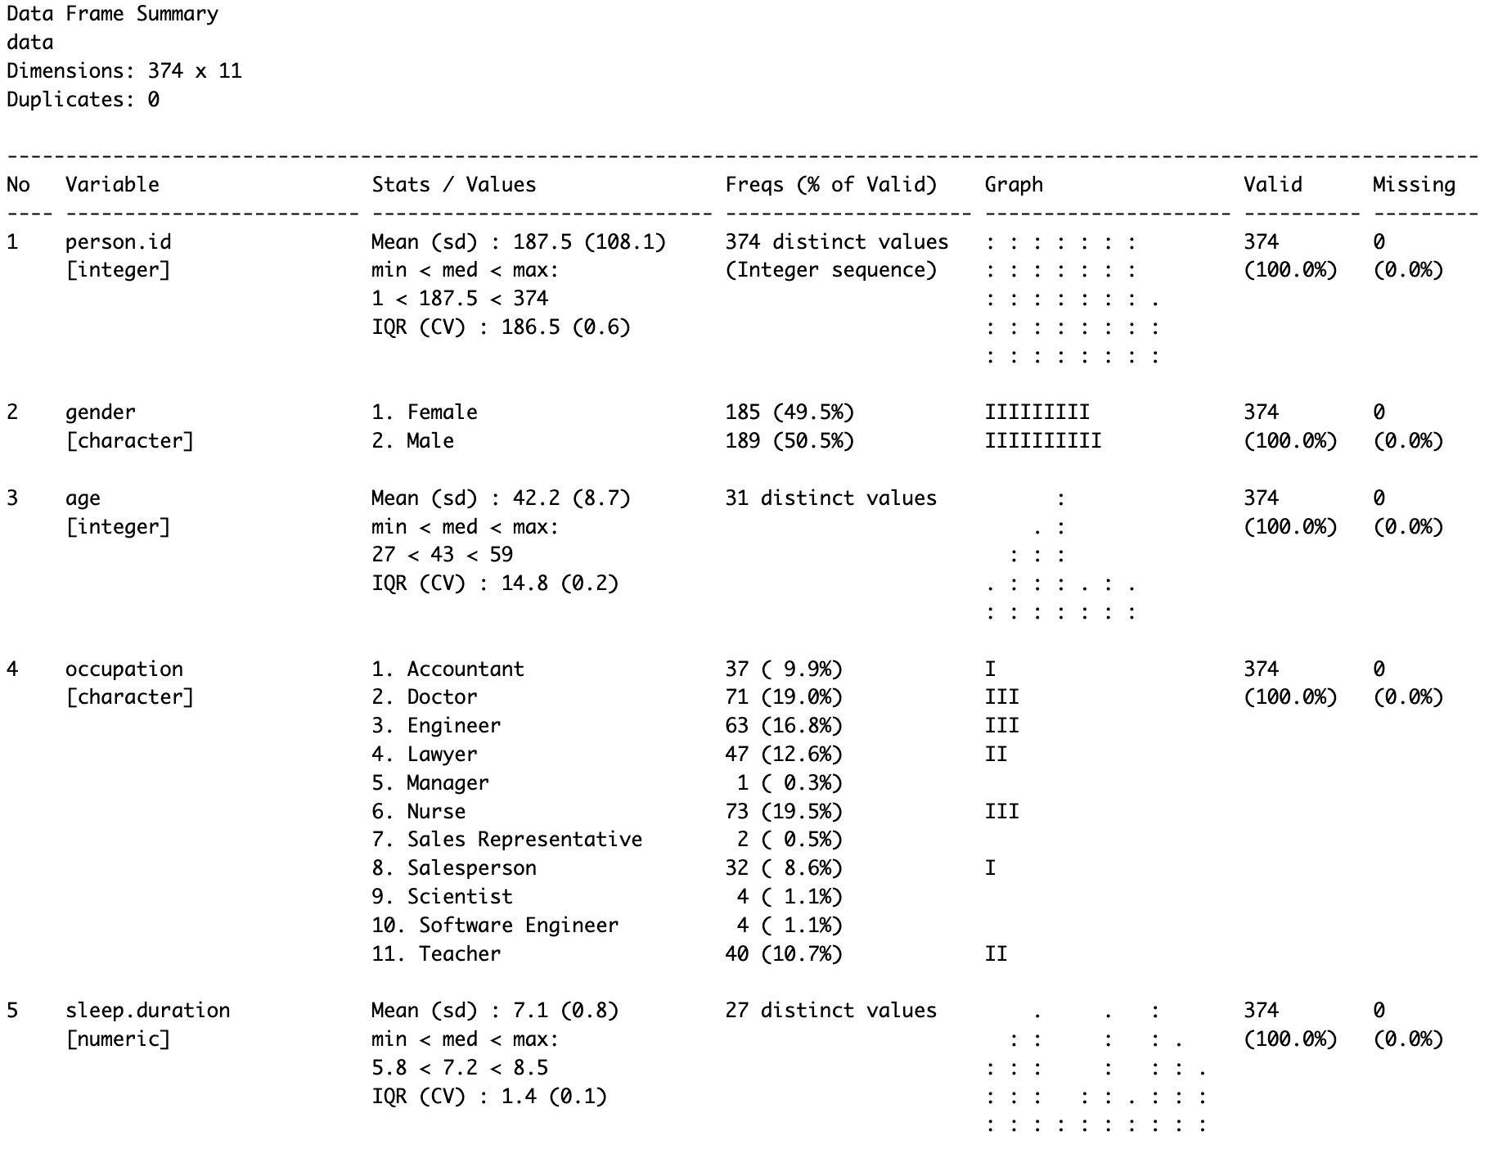

Slide 4
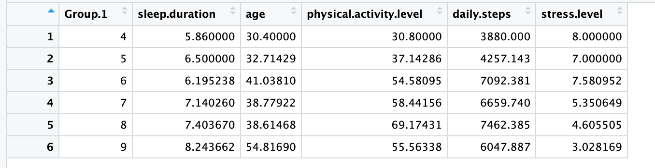
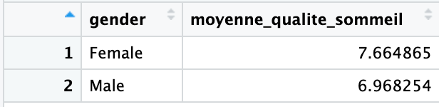
Relation entre les facteurs et la valeur d’intérêt
Calcule des paramètres pour les variables regroupées selon la variable d’intérêt: quality.of.sleep
Calcule des paramètres de quality.of.sleep selon le genre, travail ,poid

Slide 5
Les corrélations
Corrélation Qualité du sommeil/Stress et Qualité du sommeil/Durée
Croisement entre le niveau de stress et le genre
Croisement entre le niveau de stress et l’âge

Slide 6

Merci de votre attention.

